Slide 1


题目：基于图像频域信息的颜色恒常性算法研究与实现
Research and implementation of color constancy algorithm based on image frequency domain information
指导老师：康学净 答辩人：崔思颖 时间：2022年5月31日

Slide 2
目 录 / CONTENTS
01
研究概述
Research overview
02
相关工作与理论基础
Relevant work and theoretical basis
03
颜色恒常性算法的设计
Design of color constancy algorithm
04
颜色恒常性系统的实现
Realization of color constancy system
05
总结与展望
Summary and Prospect

Slide 3
研究概述
研究概述
相关工作与理论基础
颜色恒常性算法的设计
颜色恒常性系统的实现
总结与展望
研究概述
Research overview

Slide 4

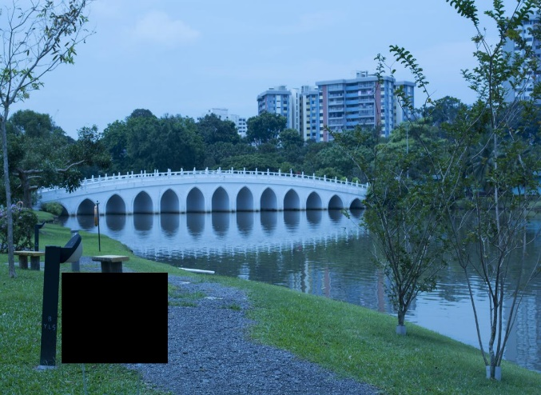
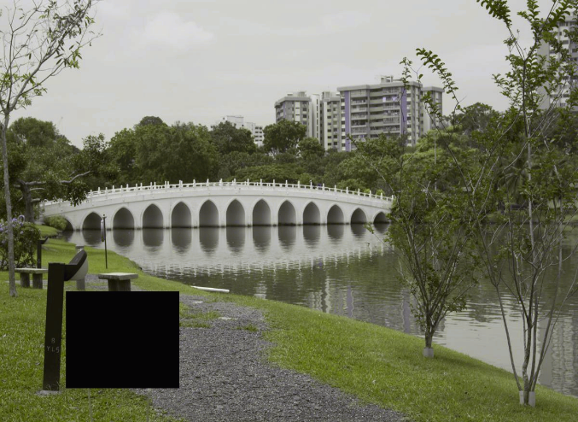
选题的背景和意义
The background and significance of the topic
关于颜色恒常性
当光源颜色改变，人眼视觉系统对物体表面颜色的感知却仍然维持不变，这种特性称为颜色恒常性（Color Constancy）。
对于图像传感器来说，其不具有人类视觉系统的颜色恒常功能，只是记录了所有投射到其上的光线，并不能分辨投射到其上的色光是由物体本身的色彩反射而成，还是由偏色的环境光造成。所以当它真实呈现出所拍摄到的图像时，就出现了偏色。
颜色恒常性算法要做的，就是将一幅色偏图像校正为标准光源下的效果。
研究意义
对图像进行颜色恒常校正，不但可以使图像更符合人类的美学标准，而且能够增强图像的效果，使其更好地应用于人脸识别、场景分类、目标检测等计算机视觉算法中。

Slide 5

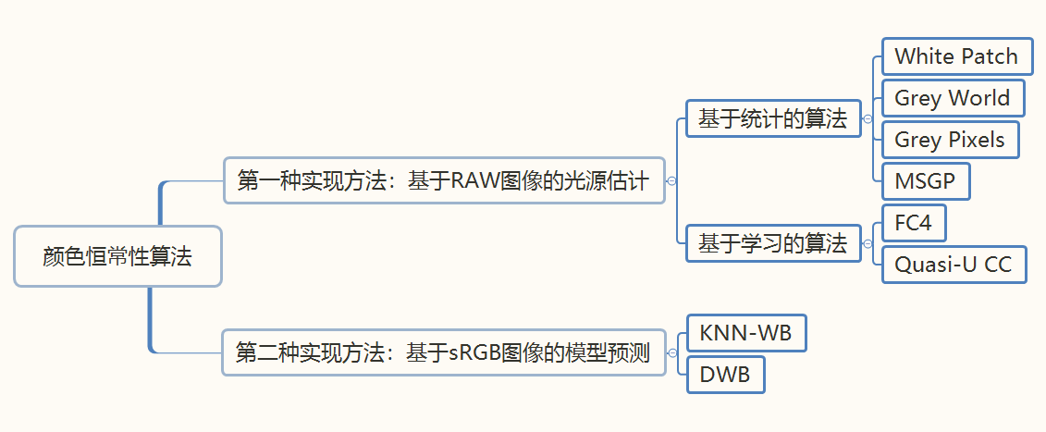
国内外研究现状
Research Status at home and abroad
快速、易于搭载，不依赖相机，但精度较低
基于RAW图像的光源估计
通过对RAW格式图像进行分析，预测光源颜色，然后再通过VonKries模型将色偏图像矫正为标准光源下的图像。
精度高，但受到拍摄设备限制，难以搭载，依赖于相机
基于sRGB图像的模型预测
从色偏图像中提取不同类型的特征，然后由特征计算色偏图像到标准光源图像的映射
精度高，应用前景好，但未考虑相机特性

Slide 6
研究概述
相关工作与理论基础
颜色恒常性算法的设计
颜色恒常性系统的实现
总结与展望
相关工作与理论基础
相关工作与理论基础
Relevant work and theoretical basis

Slide 7
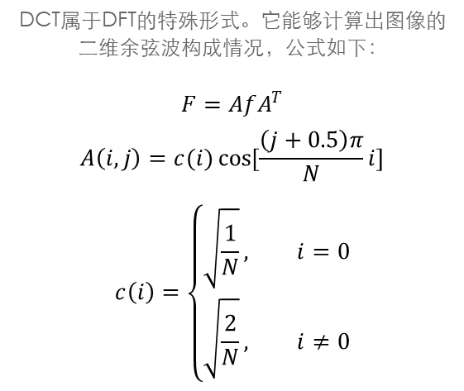
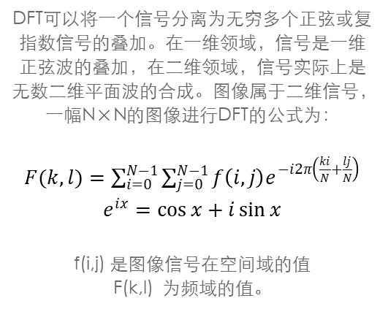
图像频域变换方法简介
A brief introduction to image frequency domain transformation methods
图像的频域上的信息表现的是图像灰度变化的程度。其中，低频部分可以感知出图像大片的色块信息，而高频部分则描述了图像的边界和纹理等细节。空间域与频域可互相转换。常见的能将空间域的图像信号转换到频域之中的变换包括离散傅里叶变换、离散余弦变换、离散小波变换。
离散傅里叶变换
离散余弦变换
离散小波变换
DFT可以将一个信号分离为无穷多个正弦或复指数信号的叠加。在一维领域，信号是一维正弦波的叠加，在二维领域，信号实际上是无数二维平面波的合成。图像属于二维信号，一幅N×N的图像进行DFT的公式为：
$F(k,l)=\sum_{i=0}^{N−1}{\sum_{j=0}^{N−1}{f\left(i,j\right)e^{−i2π\left(\frac{ki}{N}+\frac{lj}{N}\right)}}}$
$$e^{ix}=\cos{x}+i\sin{x}$$
f(i,j) 是图像信号在空间域的值
F(k,l) 为频域的值。
DCT属于DFT的特殊形式。它能够计算出图像的二维余弦波构成情况，公式如下：
$$F=AfA^{T}$$
$$A\left(i,j\right)=c(i)\cos{[\frac{\left(j+0.5\right)π}{N}i]}$$
$$c\left(i\right)=\left\{\begin{aligned}\sqrt{\frac{1}{N}}, i=0 \\ \sqrt{\frac{2}{N}}, i≠0\end{aligned}\right.$$
DWT不再使用DFT、DCT那样无限长的三角函数基，而是使用有限长会衰减的小波作为基函数。小波的能量在时域非常集中，可以消除DCT的方块效应。常用的小波函数有Harr小波、Moret小波等。
DFT是将图像分解为各种不同频率的正余弦波，DWT是将图像分解为由母小波经过一系列变换之后的小波组合。每一级小波变换都会对图像进行低通和高通滤波，因此可以将图片信息分解为不同的分辨率。

Slide 8
三种变换的区别及意义
基函数
小波变换后侧重图像局部和方向上的特征，而本课题的颜色恒常算法采用图像全局的色彩特征，DCT、DFT更为合适。
DWT的基函数是小波函数，是时间和频率的局部变换，更侧重图像局部和方向上的特征，而DCT和DFT的基函数是铺满整个时域的正余弦波，分析的是图像全局的频域特征。
频域段
DWT后图像的左上角子带分辨率更小(LL子带)，能够再次不断的进行DWT变换，从而将其连续分解成许多不同分辨率的信号成分，我们可以通过控制小波变换的层数来实现不同的压缩率目标。
图像信号经过DWT或DCT之后的低频成分集中在系数图左上方，因此它们都可以只保留左上角的数据而删除其他数据，并很好地还原原始数据从而能进行图像压缩。而DFT的频域的低频成分在DFT系数图的中间，高频成分在四周，离系数图中心越远，频率越高。
DWT频域仅划分为两个等级，不便于分析图像色偏情况随频率变化的特征。DFT相比DCT需要考虑滤波器的形状，不便于控制频率范围。
数据量
DCT利用很少的变换系数即可实现对于信号很好的逼近，有关图像的重要可视信息都集中在低频部分的一小部分系数中，计算成本更小
它的参数都是复数，在数据描述上相当于实数的两倍，DCT虽然是DFT的一个子集，但其为实值变换，利用很少的变换系数即可实现对于信号很好的逼近，能与DFT达到相同功能且数据量相对较小。

Slide 9
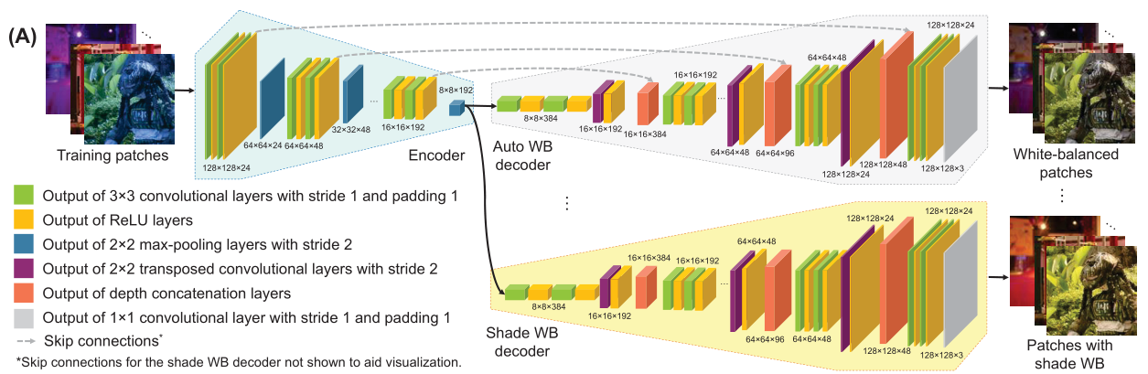
相关颜色恒常性算法简介
A brief introduction to related color constancy algorithms
深度白平衡（DWB）
利用编码器提取不同相机拍摄相似场景表现出的公共特征，从而提高网络模型对来自多种相机图像的通用性，然后解码器接受这些特征，生成预测的标准光源图像。
具有置信加权池的全卷积颜色恒常性算法（FC4）
提出了一种全卷积网络结构，让图像中由每个图块得到的光源估计，携带不同的置信权重，从而使局部光源估计被合并到一个全局解中。
01
04
02
03
准无监督颜色恒常性算法（Quasi-U CC）
将彩色图像转换为灰度图，使用卷积神经网络检测灰度像素作为光源。
基于KNN纠正不正确的白平衡图像（KNN-WB）
计算一个非线性的颜色映射函数来校正图像的颜色，这是一种数据驱动的方法。当给定一个输入图像，计算该图像的颜色特征空间，使用KNN策略在数据集中找到与色偏图像类似的色偏与标准光源图像对，然后基于示例图像对做颜色校正。

Slide 10
研究概述
颜色恒常性算法的设计
颜色恒常性系统的实现
总结与展望
相关工作与理论基础
颜色恒常性算法的设计
颜色恒常性算法的设计
Design of color constancy algorithm

Slide 11
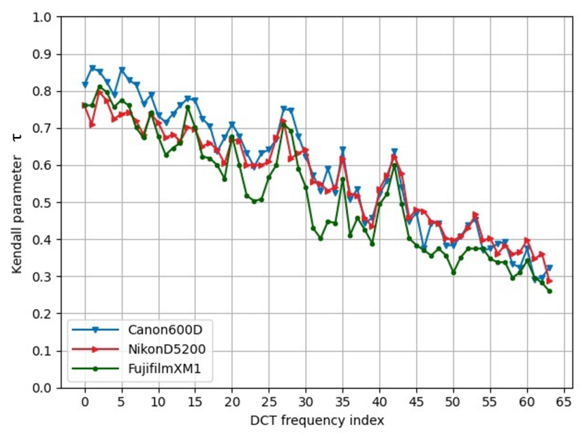
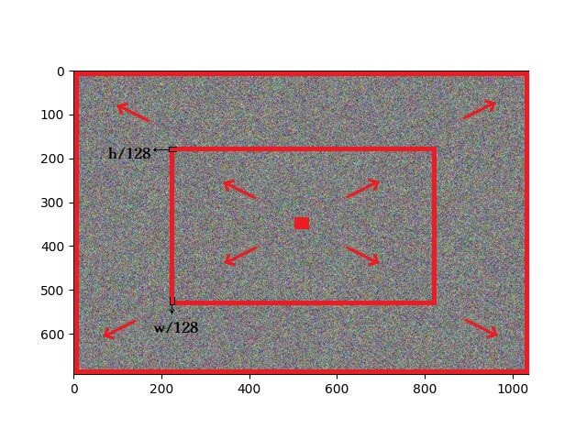
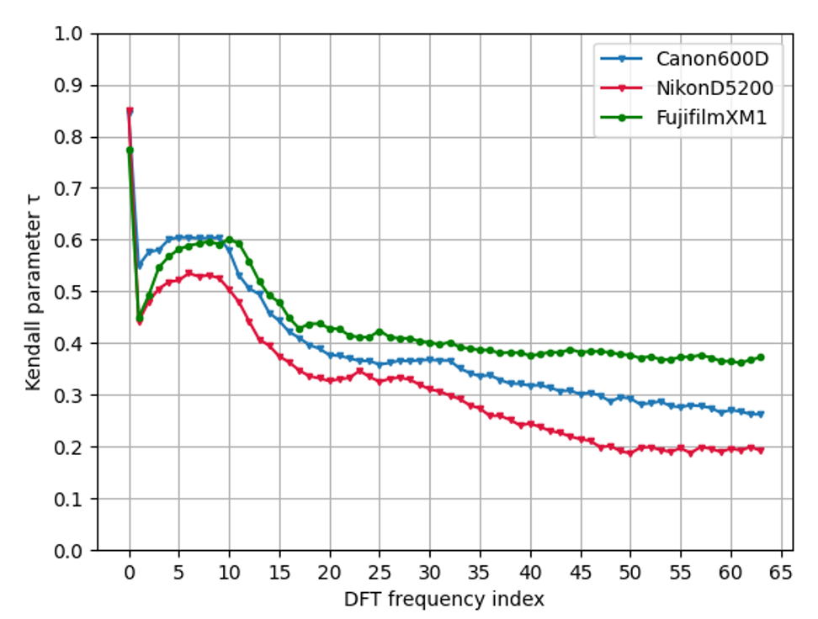
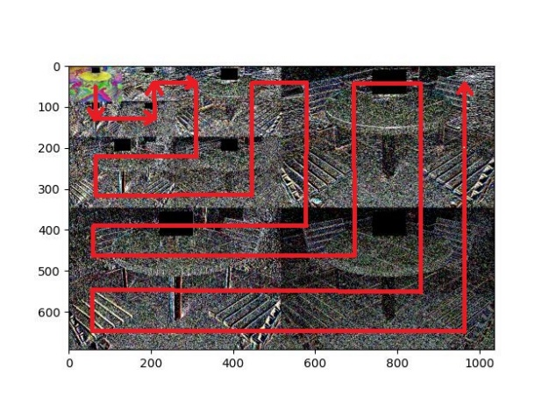
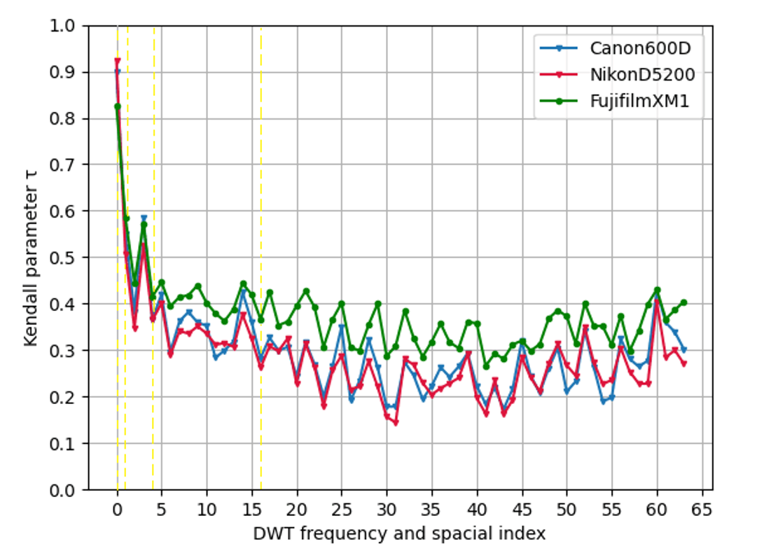
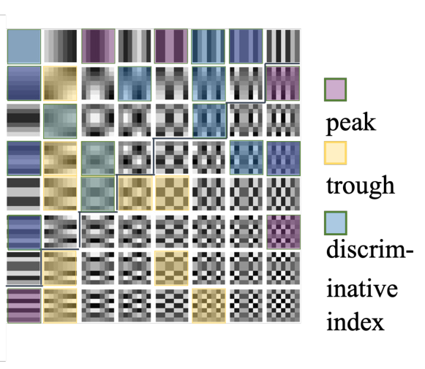
频域变换分析
Problem description and frequency domain transformation analysis
DFT
DWT
DCT

Slide 12
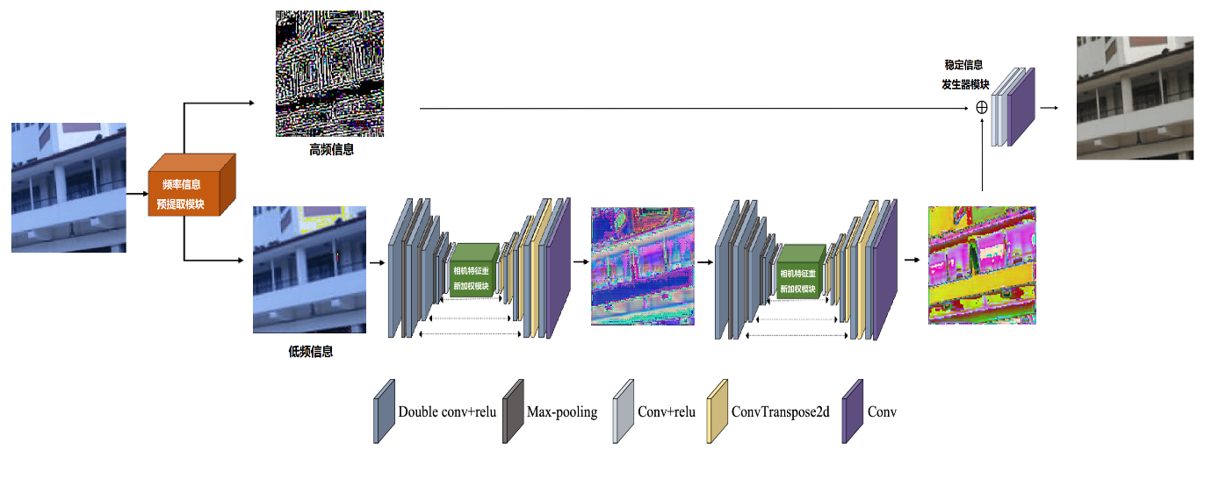
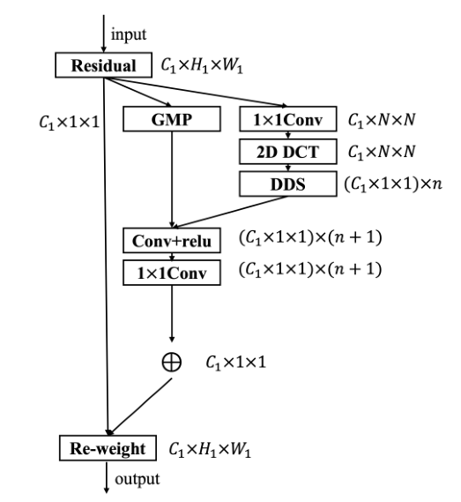
基于DCT的颜色恒常性算法
Color constancy algorithm based on DCT
网络结构
1
频率信息预提取模块
分离出图像的低频与高频信息的部分
2
相机特征重新加权模块
通过二维DCT变换，将某个相机与其他相机相似但特异的频域信息添加到相机特征描述中，从而强调相机特性。采用全局最大池化来表示图像全局的特征。
相机特征重新加权模块示意图
（DDS：特异描述子选择）
3
稳定信息发生器模块
将高频图与处理后的低频图相加，并进行卷积处理，生成最终输出的图像。

Slide 13
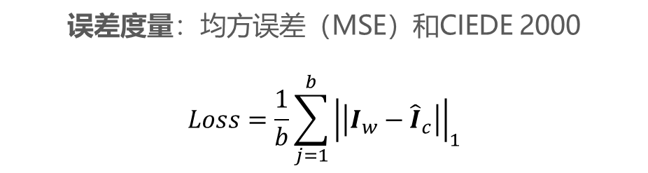
实验结果
The experimental results
训练集
数据集与设置
测试集
1
4
Partition 1 of Set 1
Partition 2 of Set 1
1
2
2
3
Partition 3 of Set 1
Mixed Scenes
Set2
Cube+
误差度量：均方误差（MSE）和CIEDE 2000
$$Loss=\frac{1}{b}\sum_{j=1}^{b}{{\left|\left|I_{w}−{\hat{I}}_{c}\right|\right|}_{1}}$$

Slide 14
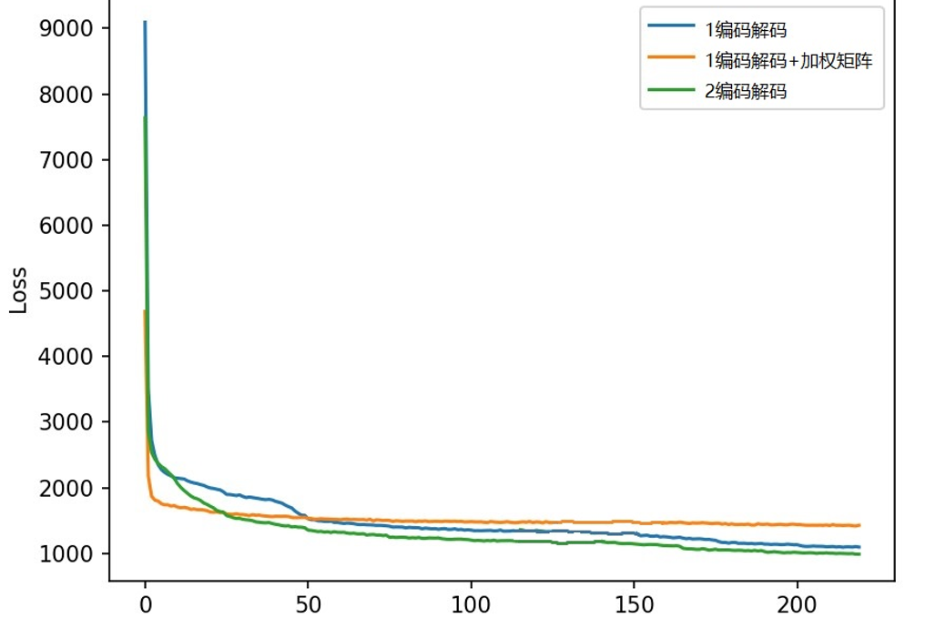
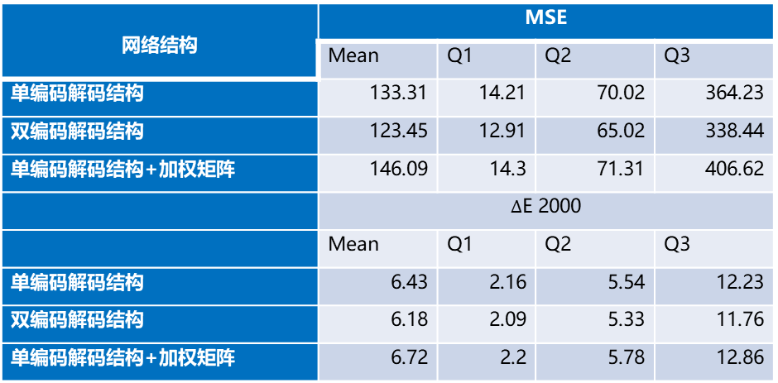
实验结果
The experimental results
网络结构 | MSE
 | Mean | Q1 | Q2 | Q3
单编码解码结构 | 133.31 | 14.21 | 70.02 | 364.23
双编码解码结构 | 123.45 | 12.91 | 65.02 | 338.44
单编码解码结构+加权矩阵 | 146.09 | 14.3 | 71.31 | 406.62
 | $Δ$E 2000
 | Mean | Q1 | Q2 | Q3
单编码解码结构 | 6.43 | 2.16 | 5.54 | 12.23
双编码解码结构 | 6.18 | 2.09 | 5.33 | 11.76
单编码解码结构+加权矩阵 | 6.72 | 2.2 | 5.78 | 12.86
训练
测试
其他网络结构测试

Slide 15
实验结果
Mixed Scenes | MSE |  |  |  | ΔE 2000
 | Mean | Q1 | Q2 | Q3 | Mean | Q1 | Q2 | Q3
DWB | 839.23 | 670.25 | 849.26 | 1028.91 | 10.66 | 9.48 | 10.68 | 11.94
我们的方法 | 751.67 | 69.10 | 430.97 | 2031.62 | 10.87 | 6.68 | 10.47 | 19.18
The experimental results
多光源数据集
颜色恒常性方法 | MSE |  |  |  | ΔE 2000
 | Mean | Q1 | Q2 | Q3 | Mean | Q1 | Q2 | Q3
Set 1测试分区
FC4 | 231.68 | 62.60 | 104.89 | 455.36 | 12.30 | 7.73 | 11.89 | 19.53
Quasi-U CC | 163.64 | 31.82 | 92.91 | 425.16 | 11.36 | 4.06 | 9.91 | 15.25
KNN-WB | 125.15 | 20.34 | 58.65 | 339.16 | 6.87 | 2.24 | 3.34 | 9.92
DWB | 125.07 | 21.93 | 68.42 | 342.01 | 7.43 | 4.26 | 6.41 | 10.58
我们的方法 | 123.45 | 12.91 | 65.02 | 339.44 | 6.18 | 2.09 | 5.33 | 11.76
Cube+
FC4 | 371.90 | 79.15 | 213.41 | 467.33 | 10.38 | 6.60 | 9.76 | 13.26
Quasi-U CC | 292.18 | 15.57 | 55.41 | 261.58 | 7.25 | 2.89 | 5.21 | 10.37
KNN-WB | 194.98 | 27.43 | 57.08 | 118.21 | 5.68 | 3.22 | 4.61 | 6.70
DWB | 80.46 | 15.43 | 33.88 | 74.42 | 4.59 | 2.68 | 3.81 | 5.53
我们的方法 | 76.70 | 12.54 | 33.18 | 75.62 | 3.79 | 2.08 | 3.23 | 4.71
Set 2
FC4 | 505.30 | 142.46 | 307.77 | 635.35 | 10.82 | 7.39 | 10.64 | 13.77
Quasi-U CC | 553.54 | 146.85 | 332.42 | 717.61 | 10.66 | 7.03 | 10.52 | 13.94
KNN-WB | 171.09 | 37.04 | 87.04 | 190.88 | 5.60 | 3.43 | 4.90 | 7.06
DWB | 124.97 | 30.13 | 76.32 | 154.44 | 4.90 | 3.13 | 4.35 | 6.08
我们的方法 | 124.98 | 31.51 | 77.52 | 156.97 | 4.98 | 3.45 | 4.54 | 6.00
单光源
数据集
算法对比分析

Slide 16
研究概述
颜色恒常性系统的实现
总结与展望
相关工作与理论基础
颜色恒常性算法的设计
颜色恒常性系统的实现
颜色恒常性系统的实现
Realization of color constancy system

Slide 17
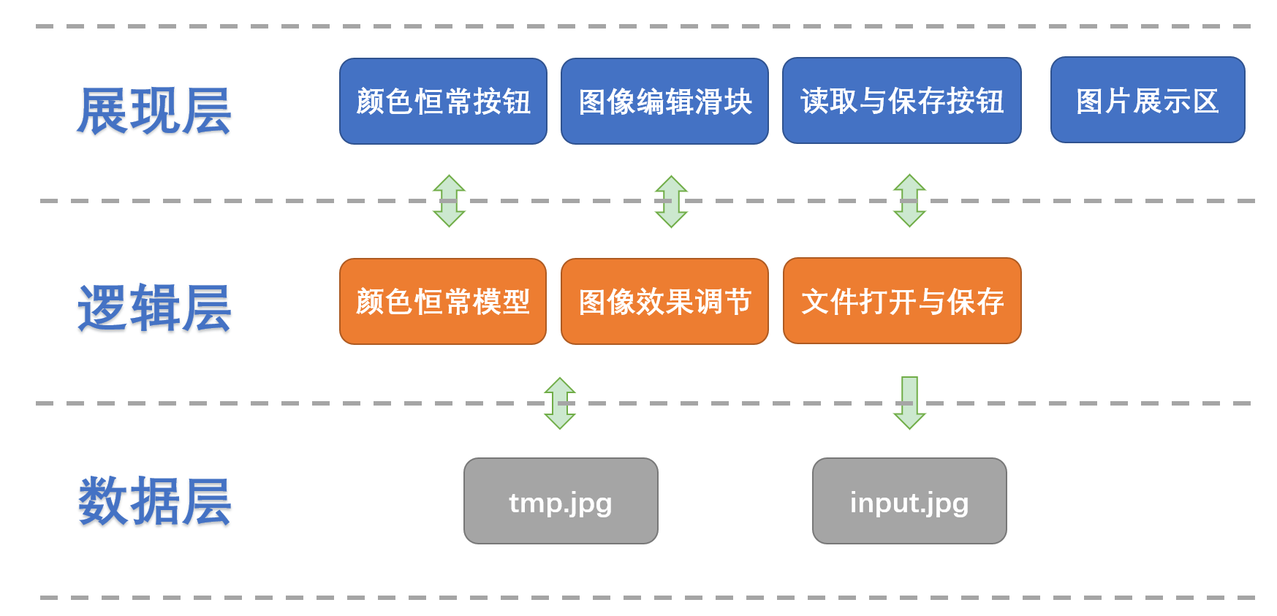

需求分析与系统架构
Requirements analysis and system architecture
需求分析
颜色恒常性算法作为图像处理的一般手段，不仅可以用于校正其他计算机视觉算法的输入，也可以作为白平衡效果供用户使用。随着计算机图像处理技术的普及化，用户倾向于在电脑上使用软件程序来对所拍摄的图像或者在网络上下载的图像做白平衡校正，以便后期的处理或分享。
展现层：本系统的交互图形界面使用PyQt工具包设计，采用PyQt自带的信号-槽机制实现用户的按键处理，将当前最新的图像处理效果显示在中央Qlabel控件上。图像的读取与保存都可以直接调用系统任务管理器对话框。
逻辑层：颜色恒常功能基于开发者训练好的模型，对输入图像进行颜色恒常还原后输出整幅图像。图像效果调节功能调用PIL库对图像的亮度、锐度、对比度、饱和度进行调节，系统会保存当前临时图像从而实现效果叠加。
数据层：本系统为功能简洁的图像编辑器，数据层上无需大量存储空间，也不需要建立数据库，从而实现轻量化。数据层仅缓存输入图像与当前效果图像。

Slide 18
模块设计
Module design
模块三
3
模块一
1
GUI用户界面
颜色恒常
与用户交互的界面，实现控件布局，信号与槽的绑定
调用模型对图像进行颜色恒常操作
颜色恒常性系统
模块二
2
模块四
4
图像文件的读取与保存
效果调节
实现图像处理前的读取与处理完毕后的保存
实现图像的效果增强，从而根据用户需求突出或者弱化图像中某些特征

Slide 19
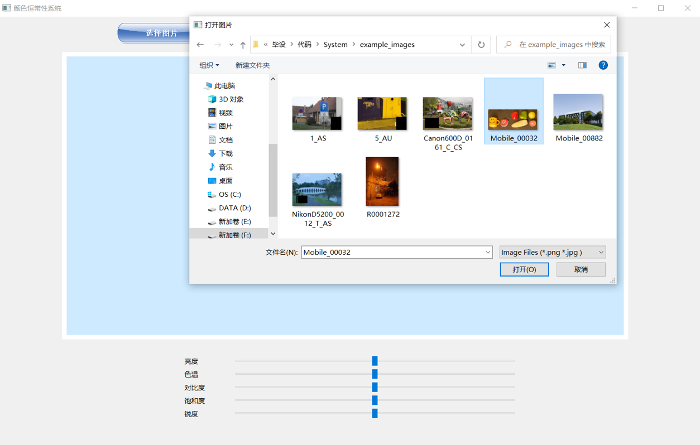
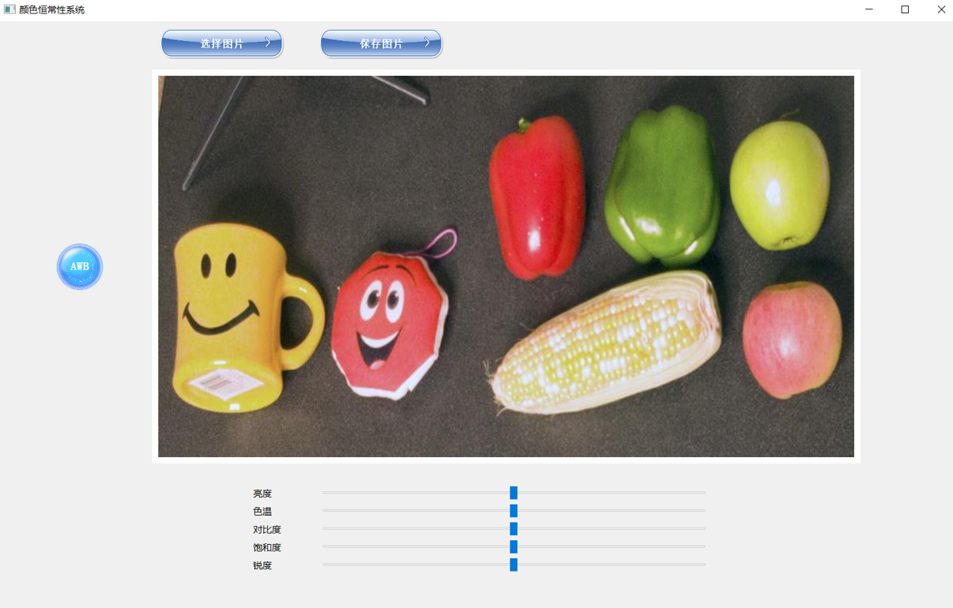
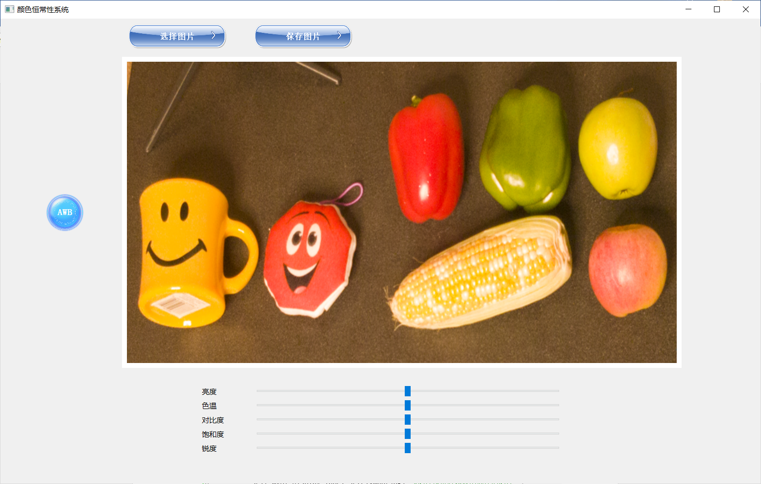
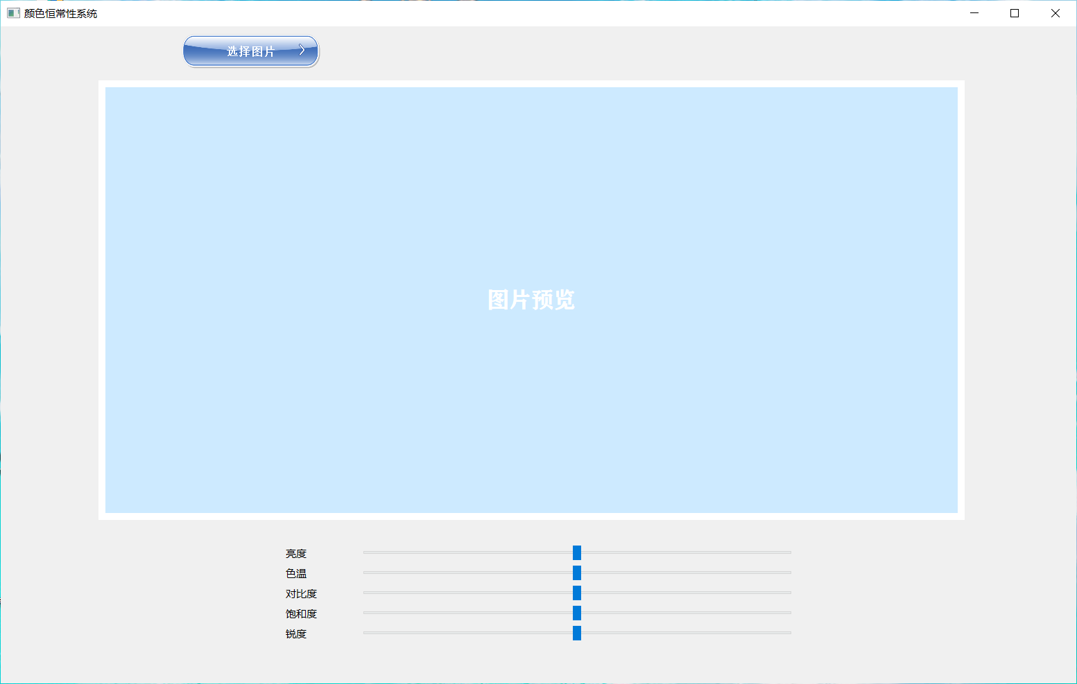
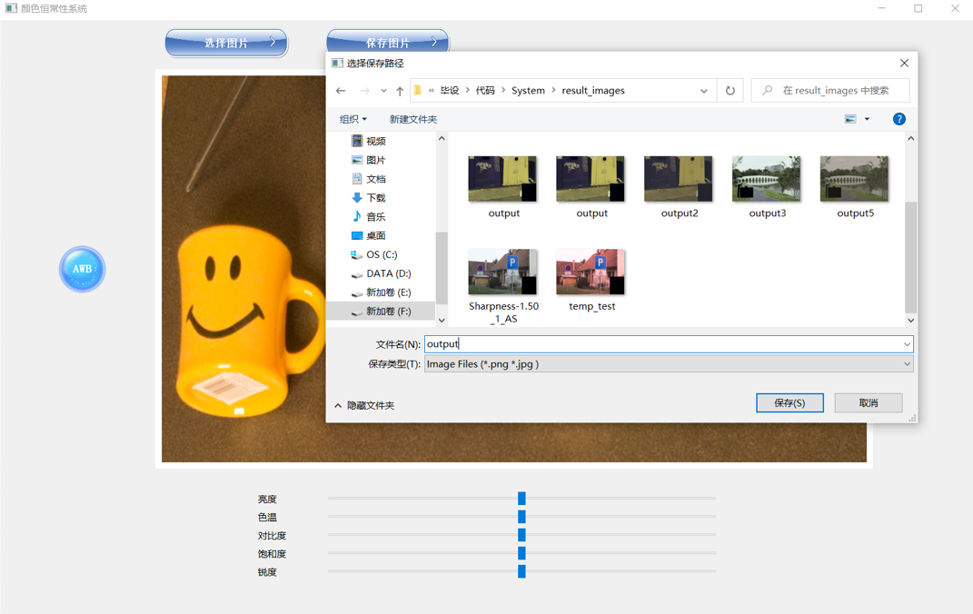
功能测试
Functional test

Slide 20
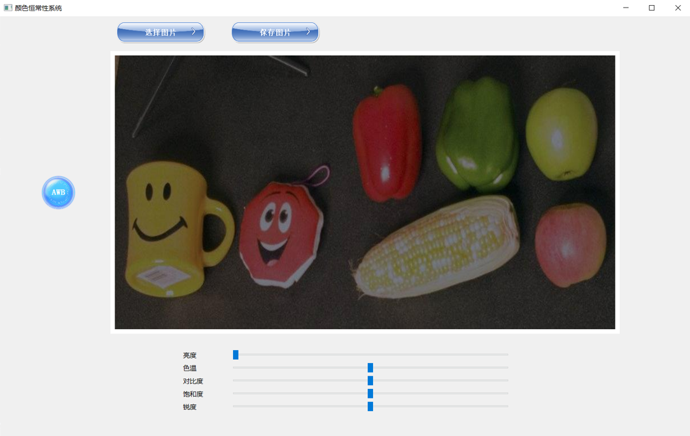
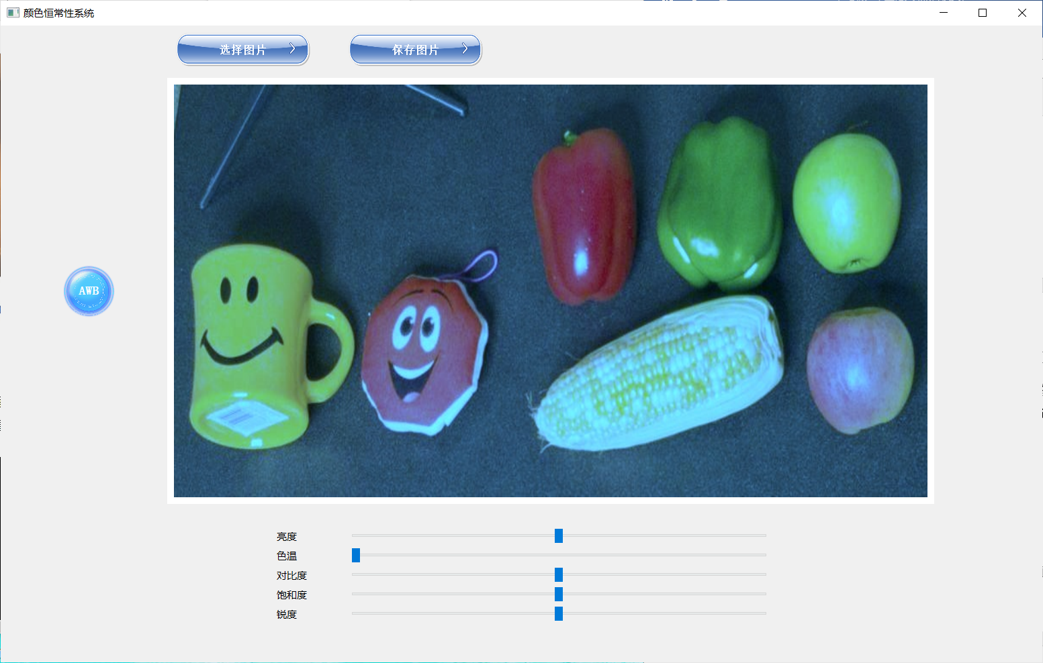
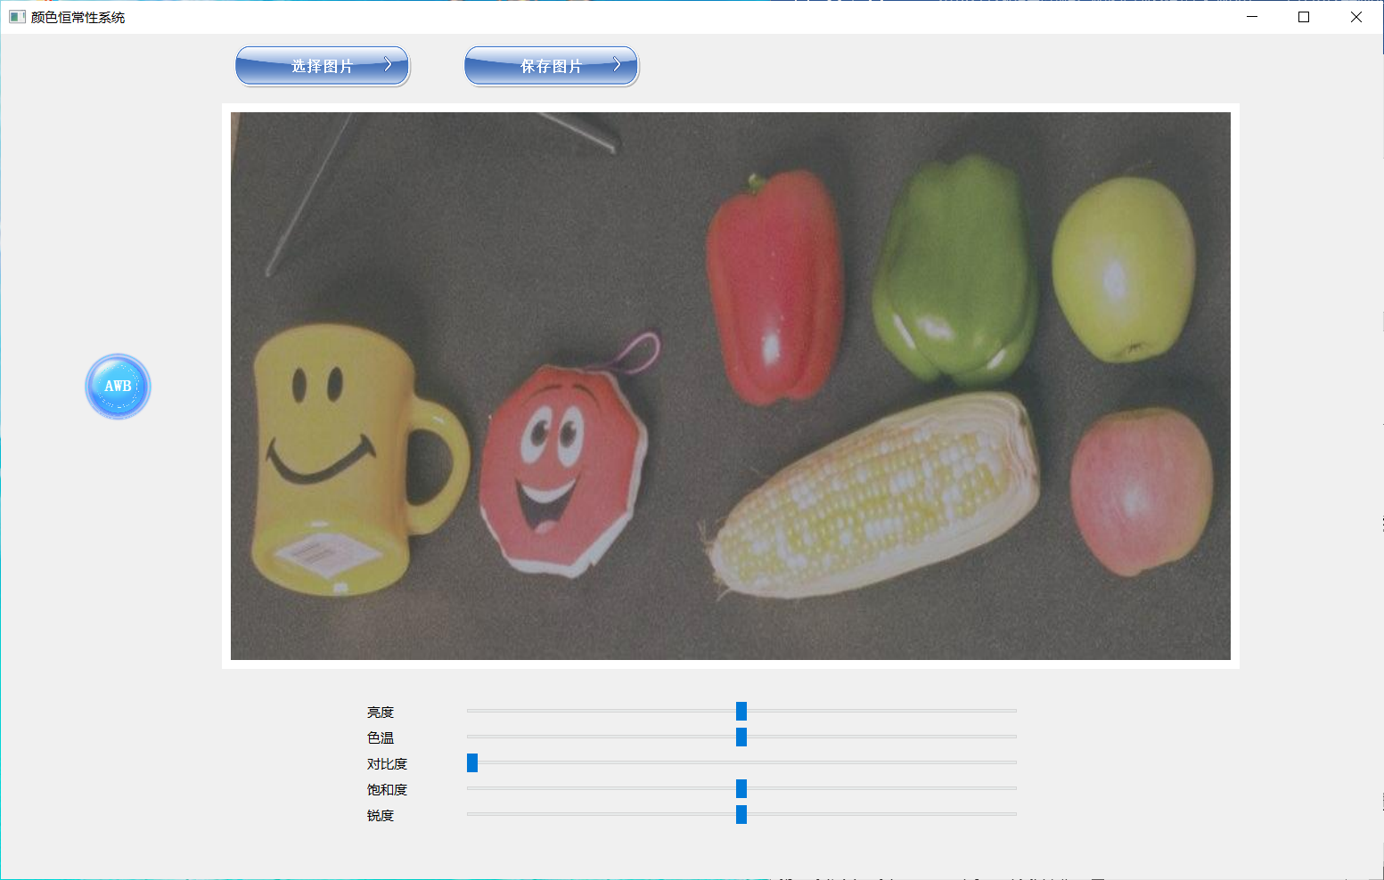
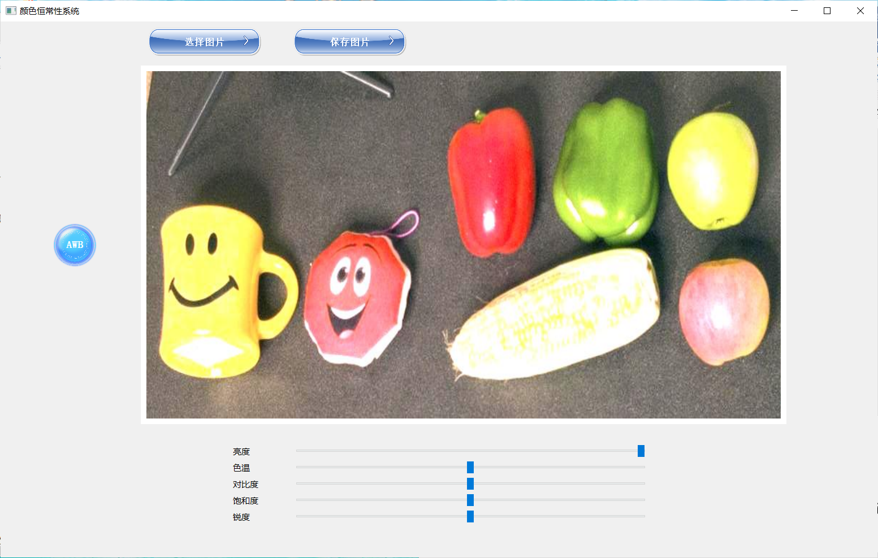
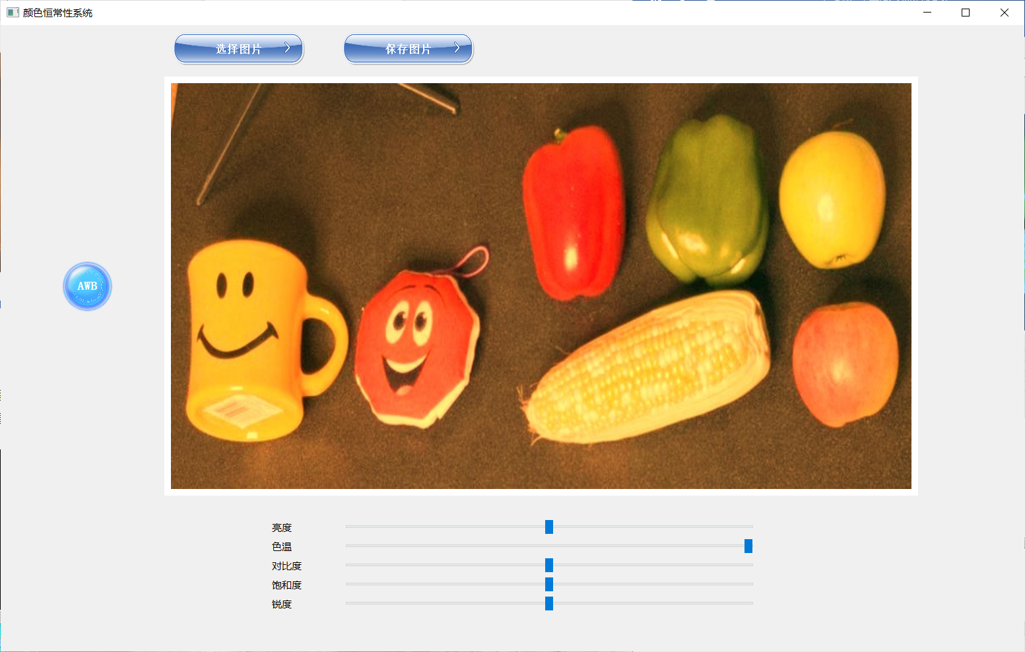
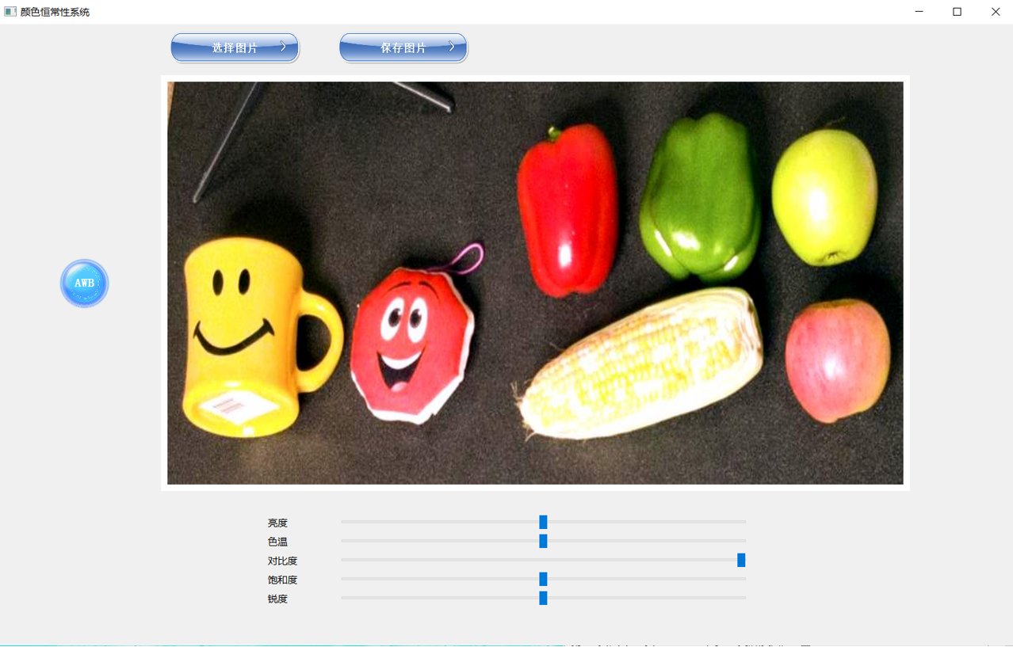
功能测试
Functional test
亮度
色温
对比度

Slide 21
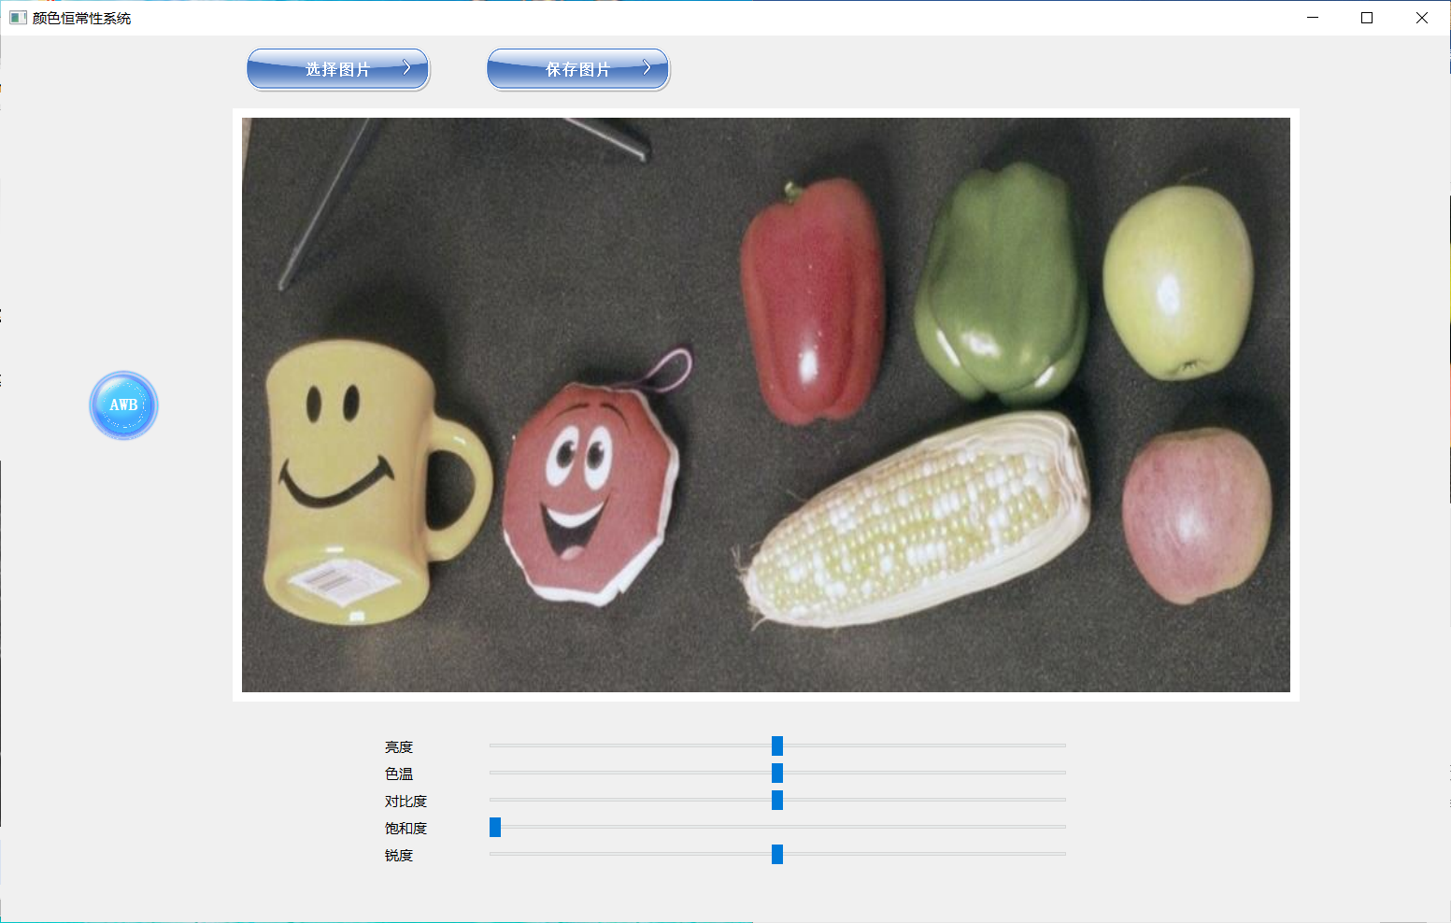


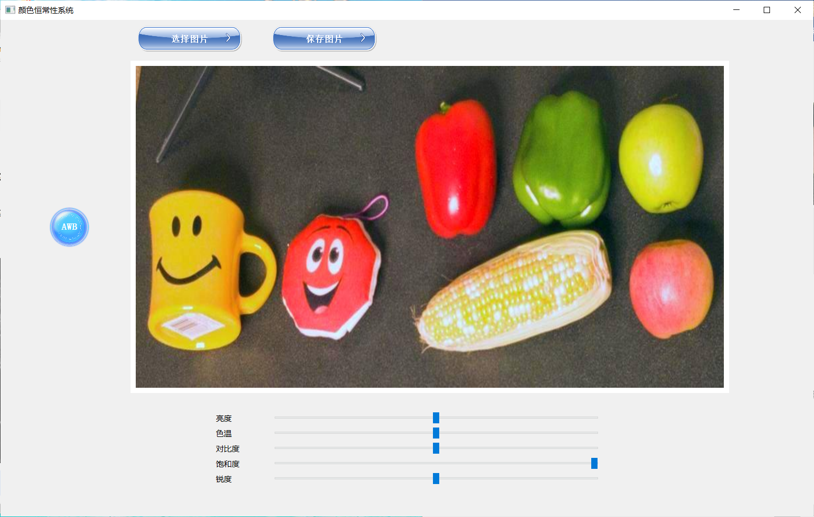

功能测试
Functional test
饱和度
锐度

Slide 22
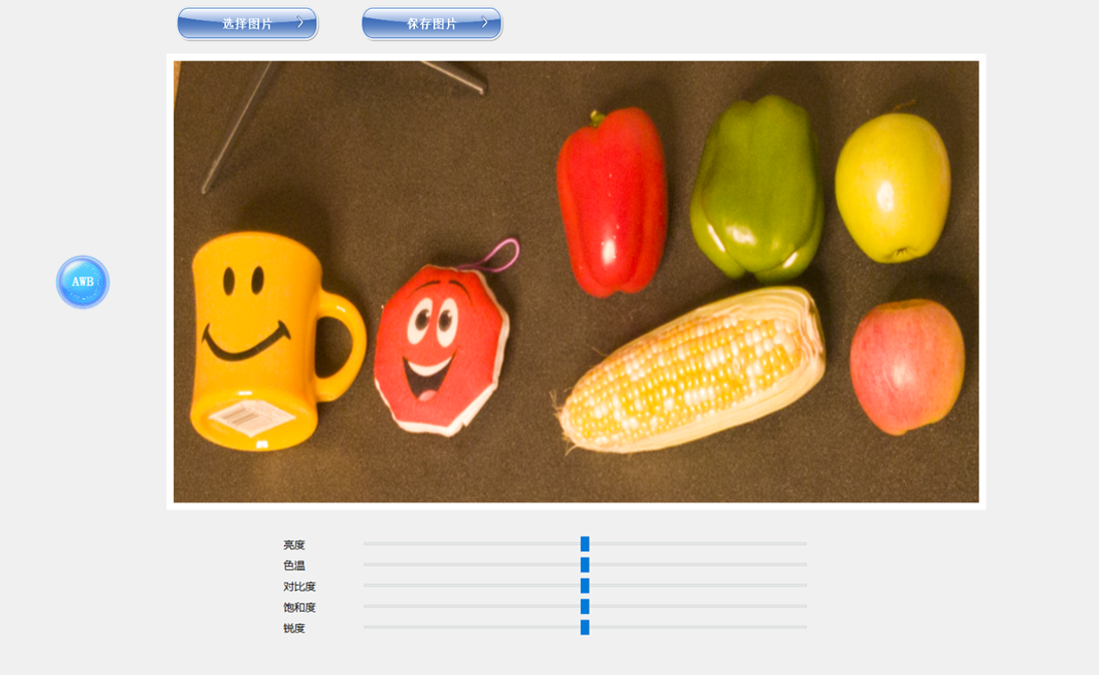

系统特征分析
System characteristic analysis
1
颜色恒常效果好
2
操作简易，界面简洁友好
3
灵活性强，可靠性高
4
功能丰富

Slide 23
研究概述
颜色恒常性算法的设计
颜色恒常性系统的实现
总结与展望
相关工作与理论基础
总结与展望
总结与展望
Summary and Prospect

Slide 24
总结与展望
Summary and prospect
01
论文总结
1）提出了一种基于图像频域信息的颜色恒常性算法，构建频率预提取模块、相机特征重新加权模块
2）设计了包含上述模块的完整的网络结构来解决多相机泛化问题
3）将本研究所设计的颜色恒常性算法模型进行训练，并部署在基于Windows平台的颜色恒常性系统中
02
展望
1）使用更易于搭载、精度更高的网络模型
2）使用更合适的损失函数
3）使用更卓越的特征识别模块

Slide 25
感谢老师聆听！
答辩人：崔思颖 时间：2022年5月31日

